Slide 1
Praktiskās apmācības lauksaimniekiem un veterinārārstiem:
Grupas uzdevumi
LATVIJA, 2024. GADA 3. UN 4. DECEMBRIS

Slide 2
"Profilakse ir labāka nekā ārstēšana"
I daļa
Globālā vajadzība: samazināt rezistenci pret antimikrobiālajiem līdzekļiem
Jaunais tiesiskais regulējums
Profilaktiskie pasākumi, kas jāīsteno saimniecību līmenī
II daļa
Izmaiņas saimniecību līmenī: Kopīga izpratne lauksaimnieku un veterinārārstu vidū
Notes:
Praktisko apmācību otrajā daļā galvenā uzmanība tiek pievērsta idejai "Profilakse ir labāka nekā ārstēšana". Lauksaimnieki un veterinārārsti kopā pētīs izmaiņas saimniecību līmenī. Tie būs preventīvi pasākumi, lai samazinātu nepieciešamību lietot antimikrobiālos līdzekļus. Tas nozīmē, ka ir nepieciešama kopīga izpratne lauksaimnieku un veterinārārstu vidū.

Slide 3



"Profilakse ir labāka nekā ārstēšana"
Strādāsim kopā, lai novērstu un samazinātu antimikrobiālo līdzekļu lietošanu..
Izveidojot rīcības punktus JŪSU (klienta) saimniecībā
Notes:
“Strādāsim kopā, lai novērstu un samazinātu antimikrobiālo līdzekļu lietošanu".

Slide 4
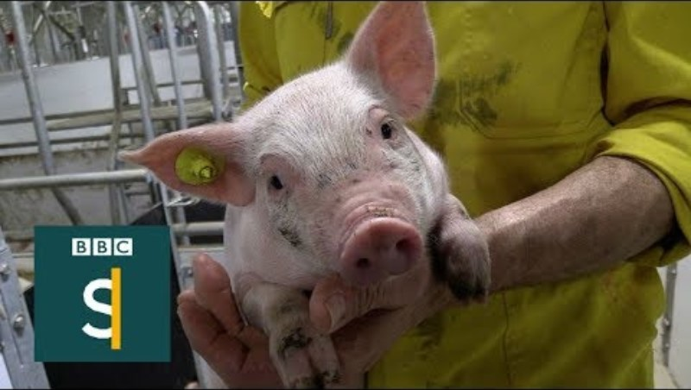
KĀPĒC?
Notes:
https://www.youtube.com/watch?v=jFuQqwBmN8A
Video tiks demonstrēts ar subtitriem angļu valodā. Video nav iespējams rādīt visās valodās. Video ir angļu valodā, bet audio tulkojumu nodrošinās tulki

Slide 5
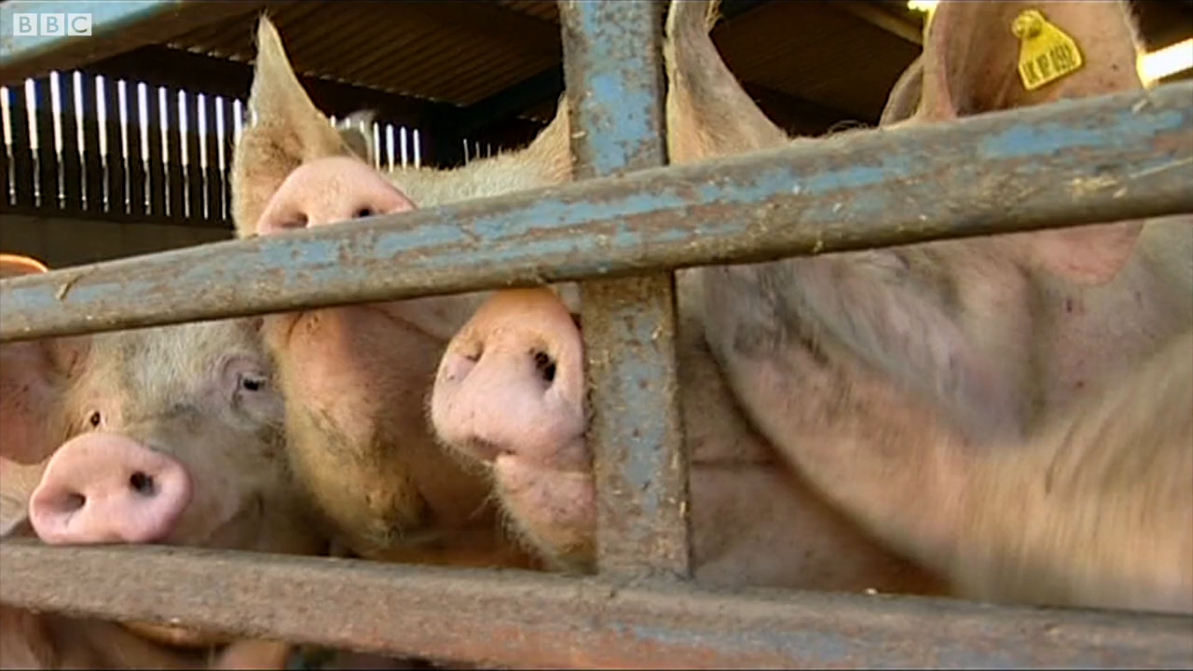

Slide 6
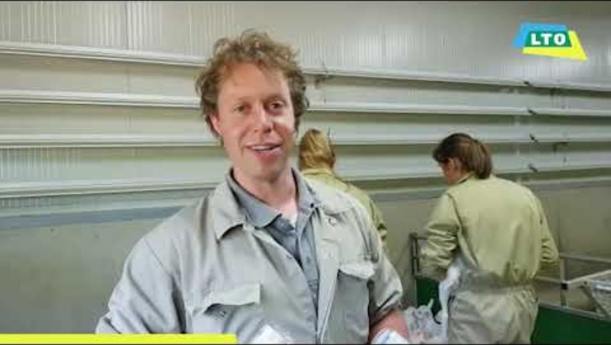
Veicināt lauksaimnieku un veterinārārstu sadarbību
Aizvien vairāk lauksaimnieku sadarbojas ar veterinārārstiem, lai uzlabotu dzīvnieku veselību un samazinātu antimikrobiālo līdzekļu lietošanu saimniecībās... Jo tas ir efektīvi!
Šodien mērķis ir apzināt kopīgas galvenās jomas, kurās lauksaimnieki un veterinārārsti var sadarboties, lai panāktu turpmākus uzlabojumus.
Notes:
Apsvērumi: Spēcīgas un iedibinātas attiecības starp lauksaimniekiem un veterinārārstiem ir stūrakmens efektīvu pasākumu īstenošanai saimniecību līmenī, lai novērstu un samazinātu antimikrobiālo līdzekļu lietošanu. Tāpēc ir ļoti svarīgi noteikt kopīgas galvenās jomas, kurās viņi var sadarboties. Tā uzticība veterinārāstu un lauksaimnieku starpā būtu lielāka. Ja abas grupas spēs identificēt problēmas un risinājumus, būs iespējami lieli uzlabojumi.
Saite uz videoklipu: https://www.youtube.com/watch?v=cu7cIIlbOd8
Video tiks demonstrēts ar subtitriem angļu valodā. Video nav iespējams rādīt katras valsts dzimtajā valodā. Video ir holandiešu valodā, un nav iespējams veikt audio tulkojumu, jo tulki tulko no angļu valodas uz dzimto valodu.

Slide 7
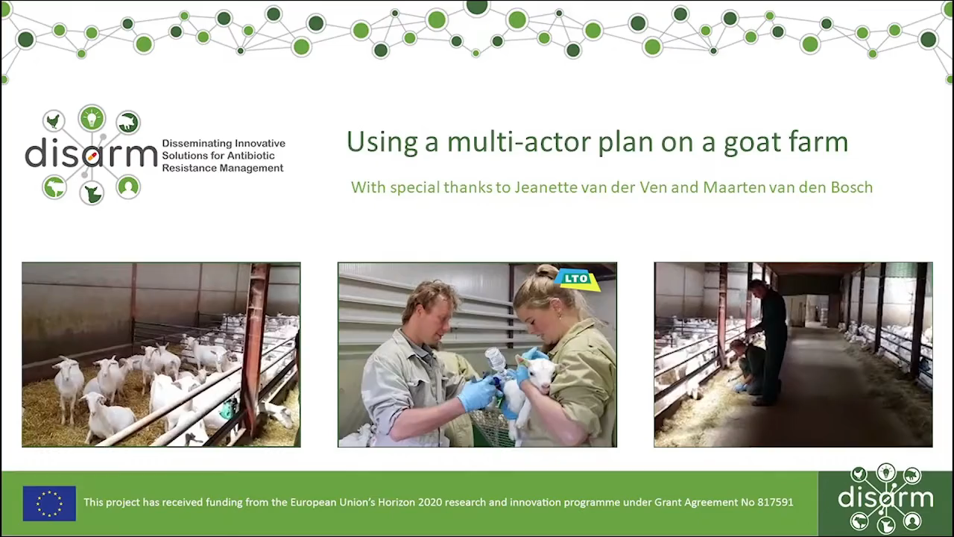

Slide 8
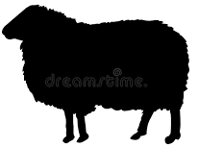







Būs jāizpilda šādi grupu uzdevumi:
1. GU
Identificēt problēmas un iespējas
1. grupas uzdevums.
Identificēt problēmas un iespējas
lopkopības prakse
samazināt un atbildīgi lietot antimikrobiālos līdzekļus
2. grupas uzdevums.
Apzinātās lauksaimnieku problēmas un iespējas
Apzinātās veterinārārstu problēmas un iespējas
Izdomāt , kā mazināt šķēršļus
2. a
2. b
uzlabot lopkopības praksi
samazināt un atbildīgi lietot antimikrobiālos līdzekļus
2.a GU
Identificēt
2.b GU
3. grupas uzdevums.
Dalīšanās, rezultātu prezentēšana
3. a
3. b
3.a GU
Uzskaitīt lopkopības prakses
Darbības antimikrobiālo līdzekļu samazināšanai un atbildīgai lietošanai
3.b GU
Notes:
Tiks panākta vienošanās par rīcības punktiem saimniecību līmenī, pasākumiem, kas ir personīgi vērtīgi gan lauksaimniekiem, gan veterinārārstiem.
1. GU: lauksaimnieki un veterinārārsti atsevišķās grupās, sagrupēti pēc sugām
2. GU A un B: lauksaimnieki un veterinārārsti ir sagrupēti pēc sugas
3. GU : 2GU rezultātu prezentācijas
Mācību mērķis ir atklāt dažādas problēmas un iespējas, kas novērotas uz vietas un ietekmē paraugprakses īstenošanu un turpmāku antimikrobiālo līdzekļu lietošanas un rezistences pret tiem samazināšanu, piemēram, lopkopības apstākļus, slimību situāciju, biodrošību, dzīvnieku veselības apmeklējumus, diagnostikas testus, antimikrobiālo līdzekļu izrakstīšanu un lietošanu utt. Šī 1. GU konstatējumi kalpos par pamatu 2a GU un 2b GU.

Slide 9

Paziņojums
Pēc 2a un 2b grupas uzdevuma jums lūgs uzrakstīt savu SMART rīcības punktu, kas īstenojams jūsu/ jūsu klienta saimniecībā
Piemēram:
Analizējot asins un kaušanas līnijas testu rezultātus un attiecīgi pielāgojot vakcinācijas politiku, 2 mēnešu laikā atšķirtiem sivēniem nebūs klepus.

Slide 10
1. grupas uzdevums.
Identificēt problēmas / šķēršļus labākās prakses ieviešanai
Lūdzu, atbildiet uz šiem jautājumiem:
1. Kādi antimikrobiālie līdzekļi jūsu sugai tiek izmantoti visbiežāk un kādos apstākļos?
  2. Dalieties ar labās prakses piemēriem, ko esat īstenojis vai plānojat īstenot, lai samazinātu antimikrobiālo līdzekļu lietošanu
      Lopkopības prakses
      Samazināta un atbildīga antibiotiku lietošana
      Citi
  3. Nosauciet iemeslus, kāpēc šo paraugpraksi nav viegli īstenot?
Notes:
Citās valstīs: Lauksaimnieki un veterinārārsti atsevišķās grupās
Mācību mērķis ir atklāt dažādas problēmas un iespējas, kas novērotas uz vietas un ietekmē paraugprakses īstenošanu un turpmāku antimikrobiālo līdzekļu lietošanas un rezistences pret tiem samazināšanu, piemēram, lopkopības apstākļus, slimību situāciju, biodrošību, dzīvnieku veselības apmeklējumus, diagnostikas testus, antimikrobiālo līdzekļu izrakstīšanu un lietošanu utt. Šī 1. GU konstatējumi kalpos par pamatu 2a GU un 2b GU.

Slide 11
Lopkopības prakses piemēri
Barošana un uzturs,
Turēšanas apstākļi un infrastruktūra,
Vairošanās pārvaldība,
Profilaktiskā pārvaldība,
Labturība,
Uzskaite un dokumentācija
Biodrošība
Higiēna
Ģenētika
Notes:
Izmantojiet šo slaidu, ja nepieciešams vizuāli izskaidrot lopkopības prakses piemērus.

Slide 12
Atbildīgas antimikrobiālo līdzekļu lietošanas piemēri
diagnostiskie testi,
zāļu ievadīšana,
zāļu dozēšana,
antimikrobiālo līdzekļu lietošanas alternatīvas,
antimikrobiālo līdzekļu lietošanas prakses uzraudzība un pārskatīšana, cita starpā
patogēnu identifikācija
uzņēmības testēšana
Notes:
Izmantojiet šo slaidu, ja nepieciešams vizuāli izskaidrot piemērus par antimikrobiālo līdzekļu samazinātas un atbildīgas lietošanas nepieciešamību.

Slide 13
2.a grupas uzdevums - Rast risinājumus problēmām un šķēršļiem, kas konstatēti 1. GU- lopkopības praksēs
Lauksaimnieki un veterinārārsti būtu jāgrupē pēc audzēto dzīvnieku sugām.
Piezīmju blociņā uzrakstiet atbildes uz šādiem jautājumiem (izmantojiet līmlapiņas)
  Kādas bija problēmas/šķēršļi, kas iepriekš tika identificēti 1. GU? (uzsvaru lieciet uz lopkopības praksēm)
  Kā šos šķēršļus varētu novērst?
  Izveidojiet sev SMART mērķi, kas īstenojams jūsu / jūsu klienta saimniecībā
Notes:
Lauksaimnieki un veterinārārsti, kas sadalīti grupās pēc dzīvnieku sugām
Diskusiju tēmas (sarakts var būt garāks):
o Higiēnas prakses
o Biodrošības pasākumi
o Uzturs
o Dzīvnieku labturība
o Vakcīnu shēmas
o Citi pārvaldības pasākumi
Dalībniekiem jārod risinājumi attiecībā uz lopkopības praksēm (atsevišķi no samazinātas un atbildīgas antimikrobiālo līdzekļu lietošanas). Ja nepieciešams, sniedziet lopkopības prakses piemērus: piemēram, dzīvnieku barošana un uzturs, turēšanas apstākļi un infrastruktūra, reprodukcijas pārvaldība, profilaktiskā pārvaldība, labturība, uzskaite un dokumentācija u. c.
Paskaidrojiet, ka laika ierobežojums attiecas uz 2a GU kopumā, nevis uz katru jautājumu.
Nerādiet visus jautājumus uzreiz, lai dalībniekiem būtu laiks iedziļināties katrā jautājumā.
"samazināta un samazināšana, un atbildīga antibiotiku lietošana": slimību profilakse, diagnostiskie testi, zāļu ievadīšana, zāļu dozēšana, antimikrobiālo līdzekļu alternatīvas, antimikrobiālo līdzekļu lietošanas prakses uzraudzība un pārskatīšana u. c.

Slide 14
2.b grupas uzdevums - Rast risinājumus, lai risinātu problēmas un šķēršļus, kas minēti 1. GU - Samazināta un atbildīga antimikrobiālo līdzekļu lietošana
Lauksaimnieki un veterinārārsti būtu jāgrupē pēc dzīvnieku sugāms.
Piezīmju blociņā uzrakstiet atbildes uz šādiem jautājumiem (izmantojiet līmlapiņas)
  Kādi bija 1. GU konstatētie šķēršļi, kas kavēja samazināt un atbildīgi lietot antimikrobiālos līdzekļus?
  Kā šos šķēršļus varētu novērst?
  Izveidojiet sev SMART mērķi, kas īstenojams jūsu / jūsu klienta saimniecībā
Notes:
Lauksaimnieki un veterinārārsti, kas sagrupēti pēc dzīvnieku sugām
Diskusiju tēmas (saraksts var būt garāks):
o Higiēnas prakses
o Biodrošības pasākumi
o Uzturs
o Dzīvnieku labturība
o Vakcīnu shēmas
o Citi pārvaldības pasākumi
Dalībniekiem jārod risinājumi attiecībā uz antimikrobiālo līdzekļu samazinātu un atbildīgu lietošanu (atsevišķi no lopkopības prakses).
Ja nepieciešams, sniedziet piemērus par samazinātu un samazināšanu, un atbildīgu antimikrobiālo līdzekļu lietošanu': slimību profilakse, diagnostiskie testi, zāļu ievadīšana, zāļu dozēšana, antimikrobiālo līdzekļu alternatīvas, antimikrobiālo līdzekļu lietošanas prakses uzraudzība un pārskatīšana u. c.
Paskaidrojiet, ka laika ierobežojums attiecas uz 2.b GU kopumā, nevis uz katru jautājumu.
Nerādiet visus jautājumus uzreiz, lai dalībniekiem būtu laiks iedziļināties katrā jautājumā.

Slide 15
3.a grupas uzdevums: Rezultātu prezentācija: risinājumi,
kā uzlabot lopkopības praksi
Katrs galds izvirza vienu prezentētāju
"Kādā veidā uzlabotā lopkopības prakse var veicināt antimikrobiālo līdzekļu lietošanas un rezistences pret tiem samazināšanos?"
Katrs prezentētājs iepazīstina ar vienu sava galda nodarbības rezultātu
Tad mēs pārejam pie nākamā galda - jāmin iznākums,
kas iepriekš nav minēts!
Notes:
Gadījumā, ja ir atlicis laiks diskusijai:
Jautājumi:
Kādas ir līdzības ar jūsu nozares rezultātiem?
Kādas ir atšķirības?
Kas rada jautājumus? / Kas izceļas?
Koncentrējieties uz lopkopības praksēm. Ja nepieciešams, atgriezieties pie slaida ar piemēriem.

Slide 16
3.b grupas uzdevums. Rezultātu prezentācija: pasākumi antimikrobiālo līdzekļu samazināšanai un atbildīgākai to lietošanai
Katru galdu pārstāvēs viens prezentētājs.
"Kādā veidā citi īstenojamie pasākumi var veicināt antimikrobiālo līdzekļu lietošanas un rezistences pret tiem samazināšanos?"
Katrs prezentētājs iepazīstina ar vienu sava galda nodarbības rezultātu
Tad mēs pārejam pie nākamā galda - jāmin iznākums,
kas iepriekš nav minēts!
Notes:
Prezentētājs bieži būs viens no pasniedzējiem
Gadījumā, ja ir atlicis laiks diskusijai:
Jautājumi:
Kādas ir līdzības ar jūsu nozares rezultātiem?
Kādas ir atšķirības?
Kas rada jautājumus? / Kas izceļas?
Koncentrējieties uz antimikrobiālo līdzekļu patēriņa samazināšanu un atbildīgu lietošanu: Ja nepieciešams, atgriezieties pie slaida ar piemēriem.

Slide 17
Lauksaimnieki un veterinārārsti sadarbojas,
lai sasniegtu kopīgu mērķi

